Slide 1
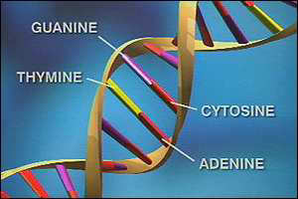
DNA的粗提取与鉴定

Slide 2
一、基础知识
（一）提取DNA的方法
1、提取生物大分子的基本思路
选用一定的物理或化学方法分离具有不同物理或化学性质的生物大分子
2、提取DNA的基本思路
利用DNA与RNA、蛋白质和脂质等在物理和化学性质方面的差异，提取DNA，去除其他成分

Slide 3
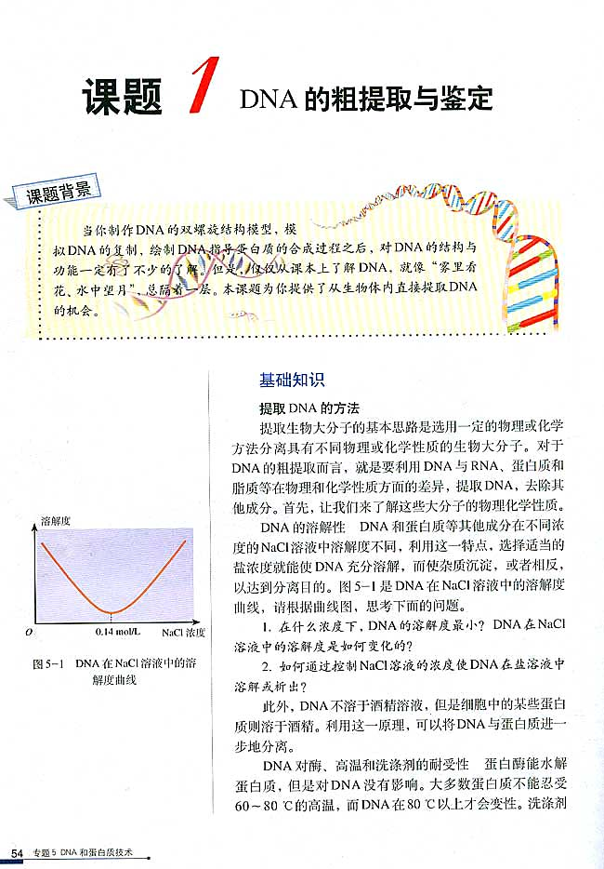
3、DNA的溶解性
DNA和蛋白质等其他成分在不同浓度的NaCl溶液中溶解度不同，利用这一特点，选择适当的盐浓度就能使DNA充分溶解，而使杂质沉淀，或者相反

Slide 4
4、DNA在酒精溶液中的溶解性
DNA不溶于酒精溶液，但是细胞中的某些物质则可以溶于酒精。利用这一原理，可以将DNA与蛋白质进一步分离
5、DNA对酶、高温和洗涤剂的耐受性
①蛋白酶能水解蛋白质，但是对DNA没有影响
②大多数蛋白质不能忍受60－80°C的高温，而DNA在80°C以上才会变性
③洗涤剂可以溶解细胞的细胞膜，去除脂质和蛋白质,但对DNA没有影响

Slide 5
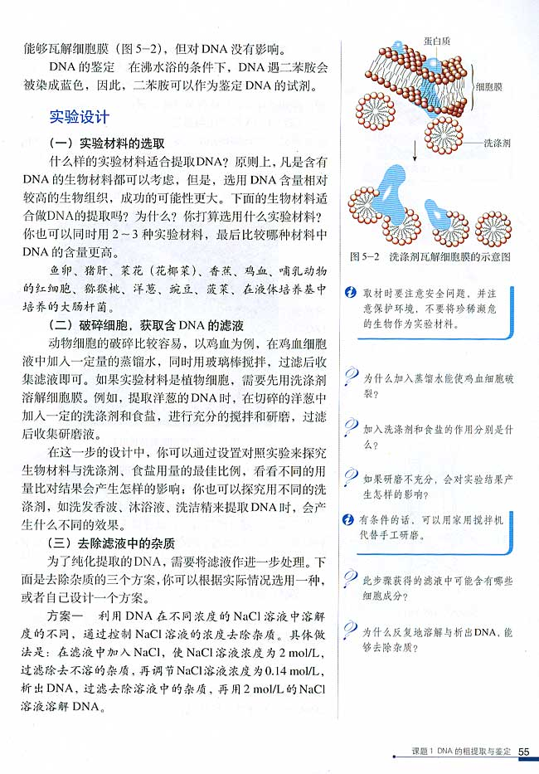

Slide 6
6、DNA的鉴定
① DNA与二苯胺（沸水浴）会染成蓝色，因此，二苯胺可以作为鉴定DNA的试剂

Slide 7
二、DNA的粗提取与鉴定的实验设计
（一）实验材料的选取
1、材料：鱼卵、猪肝、菜花、香蕉、鸡血、哺乳动物的红细胞、猕猴桃、洋葱、豌豆、菠菜、在液体培养基中培养的大肠杆菌。（从中选取2～3种实验材料）
2、原则：凡是含有DNA的生物材料都可以考虑，但选用DNA含量相对较高的生物组织，成功的可能性更大

Slide 8
（二）破碎细胞，获取含DNA的滤液
1、动物细胞
动物细胞的破碎较易，例如，在鸡血细胞液中加入一定量的蒸馏水 ，同时用玻璃棒搅拌，过滤后收集滤液即可
旁栏思考题P55
为什么加入蒸馏水能使鸡血细胞破裂？
蒸馏水对于鸡血细胞来说是一种低渗液体，水分可以大量进入血细胞内，使血细胞胀裂，再加上搅拌的机械作用，就加速了鸡血细胞的破裂(细胞膜和核膜的破裂)，从而释放出DNA

Slide 9
2、植物细胞
①植物细胞需要先用一定的洗涤剂和食盐溶解细胞膜
旁栏思考题P55
加入洗涤剂和食盐的作用分别是什么？
洗涤剂是一些离子去污剂，能溶解细胞膜，有利于DNA的释放；
食盐的主要成分是NaCl，有利于DNA的溶解
②实例：提取洋葱DNA时，在切碎的洋葱中加入一定的洗涤剂和食盐，进行从分的搅拌和研磨，过滤后收集研磨液

Slide 10
旁栏思考题P55
如果研磨不充分，会对实验结果产生怎样的影响？
研磨不充分会使细胞核内的DNA释放不完全，提取的DNA量变少，影响实验结果，导致看不到丝状沉淀物、用二苯胺鉴定不显示蓝色等
（三）去除滤液中的杂质
为了纯化提取的DNA需要将滤液作进一步处理
旁栏思考题P55
此步骤获得的滤液中可能含有哪些细胞成分？
可能含有核蛋白、多糖和RNA等杂质

Slide 12
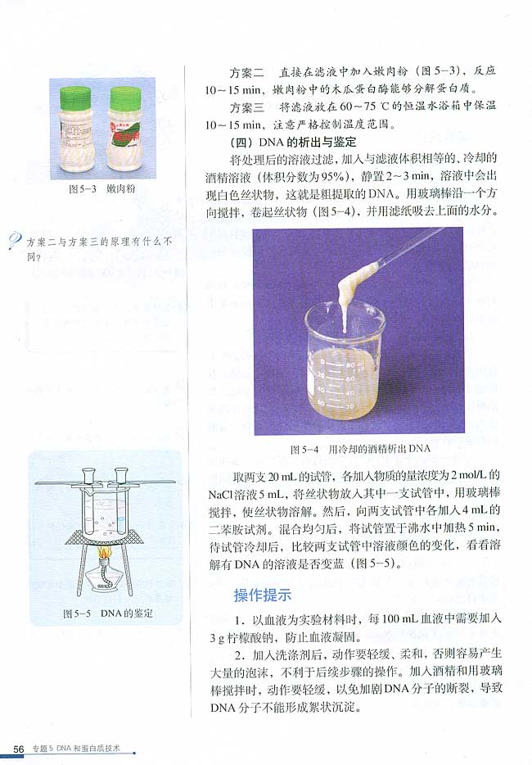
旁栏思考题P56
方案二与方案三的原理有什么不同？
方案二是利用蛋白酶分解杂质蛋白，从而使提取的DNA与蛋白质分开；
方案三利用的是DNA和蛋白质对高温耐受性的不同，从而使蛋白质变性，与DNA分离

Slide 13
（四） DNA的析出与鉴定
1、DNA的析出
DNA的析出用的是与滤液体积相等的冷却的酒精溶液（体积分数为95 ％） ，静置2－3min，溶液中会出现白色丝状物，这就是粗提取DNA。用玻璃棒沿一个方向搅拌，卷起丝状物，并用滤纸吸取上面的水

Slide 15
2、 DNA的鉴定
鉴定DNA时在试管中先加入物质的量的浓度为2mol/L 的NaCl溶液5ml于两只试管中，其中一只加入DNA丝状物，各加入二苯胺4ml 试剂。混合均匀后，将试管置于沸水中加热5min,待试管冷却后，比较两只试管中溶液颜色的变化，看看溶解有DNA的溶液是否有蓝色

Slide 16
四、课题成果评价
（一）是否提取出了DNA
观察你提取的DNA颜色，如果不是白色丝状物，说明DNA中的杂质较多；二苯胺鉴定出现蓝色说明实验基本成功，如果不呈现蓝色，可能所提取的DNA含量低，或是实验操作中出现错误，需要重新制备

Slide 17
练习
1、请解释提取DNA的实验操作中主要步骤的目的。
第一步是材料的选取，其目的是一定要选取DNA含量较高的生物材料，否则会由于实验过程中或多或少的损失而造成检测的困难；
第二步是DNA的释放和溶解，这一步是实验成功与否的关键，要尽可能使细胞内的DNA全部溶解；第三步是DNA的纯化，即根据DNA的溶解特性、对酶及高温的耐受性的不同等特性，最大限度地将DNA与杂质分开；
最后一步是对DNA进行鉴定，这是对整个实验的结果的检测。

Slide 18
2、你认为从细胞中提取某种特定的蛋白质与提取DNA一样容易吗？
答：提取蛋白质比提取DNA的难度大。这是因为，与DNA相比，蛋白质对温度、盐浓度、pH等条件要敏感得多，很容易失活；并且蛋白质的空间结构多种多样，理化性质各不相同，使得蛋白质的提取没有一种统一的方法，只能根据特定蛋白质的特性摸索提取的条件，设计特定的方法。

Slide 19
1.在DNA的粗提取实验过程中，两次向烧杯中加入蒸馏水的作用是( )。
A.稀释血液、冲洗样品
B.使血细胞破裂、降低NaCl浓度使DNA析出
C.使血细胞破裂、增大DNA溶解量
D.使血细胞破裂、提取含杂质较少的DNA
答：B
2.实验中NaCl的物质的量浓度为2 mol／L和0.14 mol／L对DNA有何影响?
答：前者是溶解DNA，后者是使DNA析出

Slide 20
3.DNA遇二苯胺(沸水浴)会染成( )
A.砖红色 B.橘黄色 C.紫色 D.蓝色
答：D
4.提取鸡血中的DNA时，为什么要除去血液
中的上清液?
答：DNA的提取，关键是对杂质的去除，由于上清液是血液中的血浆部分，不含DNA，所以要除去上清液(含有蛋白质)。

